Slide 1
Die Interpretation von Kurzgeschichten
„Brief aus Amerika“
Johannes Bobrowski

Slide 2
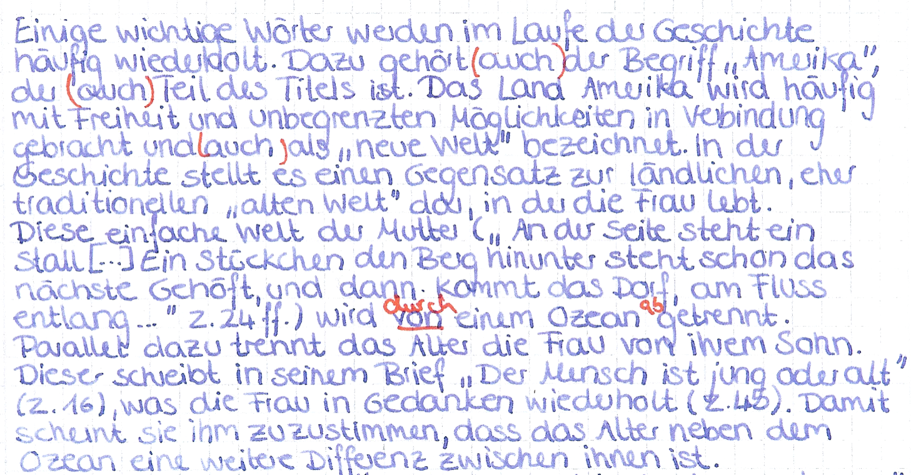
Johannes Bobrowski: Brief aus Amerika
Brief aus Amerika
Was verbindet ihr mit Amerika?
Wer schreibt / schrieb Briefe und an wen?
Auszug aus einem Interpretationsaufsatz

Slide 3
Johannes Bobrowski: Brief aus Amerika
Hilfsfragen Interpretation
Welchen Eindruck habt ihr von der Frau?
Was geht in ihr nach dem Eintreffen des Briefes vor sich und wie äußert sich das in ihrem Verhalten?
Mit welchen besonderen Mitteln vergegenwärtigt der Erzähler die Erfahrung der alten Frau und ihre Entscheidung dem Leser?
Was hat uns dieser Text heute zu sagen (Aktualität)?

Slide 4
Johannes Bobrowski: Brief aus Amerika
erzählte Zeit:
Mittag bis Dämmerung
Orte:
Gehöft / kleiner Hof, einsam gelegen – Garten – Umgebung – Zimmer
Protagonisten:
Erdmuthe Graupate (Jons / John und Alice, †Annus)
Situation Hauptperson:
alt, einsam / allein
Handlungsschritte
AA: Bitte chronologisch ordnen!
Welcher Handlungsschritt / welche Information ist zu viel? Fehlt etwas?

Slide 5
Johannes Bobrowski: Brief aus Amerika
Handlungsschritte: Bitte chronologisch ordnen!
Welcher Handlungsschritt / welche Information ist zu viel? Fehlt etwas?
Tanz im Garten unter Apfelbaum
Vorbereitung Verbrennung Brief und Foto
Frau erhält Brief aus Amerika
Lesen des Briefes
Gründe Erdmuthes nicht zu reisen
Gründe für Absage Besuch
Erinnerungen an Annus (Ehemann, verstorben)
Reaktion Erdmuthes auf Absage (faltet Brief, beschriftet Foto)

Slide 6
Johannes Bobrowski: Brief aus Amerika
Handlungsschritte chronologisch:
Frau erhält Brief von ihrem Sohn aus Amerika
Lesen des Briefes:
Gründe für Absage Besuch
Einwände Jons‘/Johns (Sohn)+ Alice‘ (Schwiegertochter)
Gründe Erdmuthes (alte Frau) nicht zu reisen
Erinnerungen an Annus (Ehemann, verstorben)
Tanz im Garten unter Apfelbaum („Brenn mich, liebe Sonne, brenn mich…“)
weitere Reaktion Erdmuthes (alte Frau) auf Absage:
faltet Brief, beschriftet Foto
Erinnerungen an Annus (Ehemann, verstorben)
Vorbereitung Verbrennung Brief und Foto

Slide 7
Johannes Bobrowski: Brief aus Amerika
Welche Informationen gehören in die IA?
erzählte Zeit: Mittag (sonnig) bis Dämmerung
Beschreibung der räumlichen Umgebung:
Gehöft / kleiner Hof, einsam gelegen – Garten – Umgebung – Zimmer (kühl)
Protagonisten: Erdmuthe Graupate (Jons / John und Alice, †Annus)
Situation (alt, einsam / allein)
Handlungsschritte chronologisch:
Frau erhält Brief von ihrem Sohn aus Amerika
Lesen des Briefes:
Gründe für Absage Besuch: Einwände des Sohnes - er möchte eigentlich irgendwie schon reisen, seine Frau möchte jedoch nicht reisen)
Gründe alte Frau nicht zu reisen: alt, ist die letzte Graupate im Ort, Erinnerungen an verstorbenen Ehemann
Tanz im Garten unter Apfelbaum
Erinnerungen an Annus (Ehemann, verstorben)
Reaktion der alten Frau auf Absage (faltet Brief, beschriftet Foto)
Vorbereitung der Verbrennung des Briefes und des Fotos

Slide 8
Johannes Bobrowski: Brief aus Amerika
Einige wichtige formale Gestaltungsmerkmale
Handlung ist achronisch – nicht chronologisch!
Erzählzeit meist deckend – Brief gerafft
Warum? → Deutung
Warum? → Deutung
Raumgestaltung: hell (Garten) – dunkel (Zimmer)
Äußere Handlung steht im Vordergrund
Warum? → Deutung
Warum? → Deutung
Syntax: Parataxen meist mit „und“ verbunden, Wiederholungen, Anaphern, nachgestellte Sätze, elliptische Satzkonstruktionen
Personaler Er-/Sie- Erzähler (Sicht Frau) und Redebericht (Brief)
Warum? → Deutung
Warum? → Deutung
Stil: Verwendung von Umgangssprache
Wortwahl: Wiederholung von „weiß“, „schön“, „hell“
Warum? → Deutung
Warum? → Deutung

Slide 9

Johannes Bobrowski: Brief aus Amerika
Beispiel: Beschreibung und Deutung
Handlung ist achronisch – nicht chronologisch!
Beschreiben + Bennen
Warum? → Deutung
Die Kurzgeschichte beginnt mit dem „Tanz unterm Apfelbaum“ bei dem sich die alte Frau darunter dreht. Dabei „singt“ sie mehrmals „brenn mich, [liebe Sonne]“ (Z. ...).
Sie endet mit der angedeuteten Verbrennung (sie legt alles an den Herd, holt Streichhölzer und Holz, Zn. …) des Briefes und eines Fotos aus Amerika, das ihren Sohn und seine Frau zeigt. Eventuell wird auch sie sich verbrennen (Z. …).
Chronologisch liegen diese beiden Ereignisse direkt hintereinander.
Bobrowski hat jedoch das Lesen des Briefes (Zn. …) und die Erinnerungen Erdmuthes an ihren Mann Annus (Zn. …) dazwischengeschaltet, wählt somit einen achronische Handlungsverlauf.
Dadurch…
Funktion? Deutung?

Slide 10
Johannes Bobrowski: Brief aus Amerika
Beispiel: Beschreibung und Deutung
Handlung ist achronisch – nicht chronologisch!
Funktion? Deutung? …
Warum? → Deutung
Dadurch entsteht am Anfang der Eindruck, dass Erdmuthe sich aus Lebenslust in der Sonne dreht und erst im Kontext wird deutlich, wie ihr Gesang und ihr Tanz zu deuten sind.
Irreführung / unerwartete Wendung bewirkt…
Kreisbewegung / Anfang und Ende bewirkt…
Das Lesen des Briefes, die Absage es Sohnes sowie ihre Erinnerungen an ihren Mann rücken somit ins Zentrum des Geschehens.
…

Slide 11
Johannes Bobrowski: Brief aus Amerika
Tanzszene unterm Apfelbaum
Auszug aus einem Schüleraufsatz:
Die Geschichte zeichnet sich durch einen achronischen Handlungsverlauf aus: Die Geschichte beginnt mit dem Tanz der Frau unter dem Apfelbaum und erst danach erfährt der Leser von dem Brief, den die Frau zuvor gelesen hat. Die weitere Handlung verläuft chronologisch. Der personale Erzähler berichtet von dem Brief, dessen Inhalt in Form eines Redeberichtes präsentiert wird.
Was fehlt?
→ Die Funktion dieses Aufbaus / Handlungsverlaufs
Notes:
Alternative Folie zu Folie 9

Slide 12
Johannes Bobrowski: Brief aus Amerika
Tanzszene unterm Apfelbaum
Die Geschichte zeichnet sich durch einen achronischen Handlungsverlauf aus. Die Geschichte beginnt mit dem Tanz der Frau unter dem Apfelbaum (Zeile … bis …)und erst danach erfährt der Leser von dem Brief, den die Frau zuvor gelesen hat.
Dadurch vermutet der Leser zu Beginn, die Frau würde aus Lebensfreude tanzen und erfährt erst danach von ihrem wahren Beweggrund.
Notes:
Alternative Folie zu Folie 10

Slide 13
Johannes Bobrowski: Brief aus Amerika
Tanzszene unterm Apfelbaum
Auszug aus einem Schüleraufsatz: Absatz zur formalen Gestaltung
Die weitere Handlung verläuft chronologisch. Der personale Erzähler berichtet von dem Brief (Zeile … bis …), dessen Inhalt in Form eines Redeberichtes präsentiert wird. Dieser Wechsel des Erzählverhaltens bewirkt / hat die Funktion / lässt sich deuten als…
Zudem unterscheidet sich der Brief in seiner Syntax / Wortwahl deutlich vom Rest der Geschichte.
    Textbelege und Fundstelle belegen
    Fachtermini zur Beschreibung des Phänomens
    Deutung der Funktion

Slide 14
Johannes Bobrowski: Brief aus Amerika
Der Autor
Johannes Bobrowski (1917 – 1965) geboren in Tilsit, gestorben in Ost-Berlin. Bobrowski ist vor allem als Lyriker bekannt geworden. In seinen Gedichten verarbeitete er die Eindrücke seiner im litauisch-deutschen Grenzgebiet (heute Baltikum) verbrachten Jugend. Einen Namen gemacht hat er sich auch als Romancier und Erzähler.

Slide 15
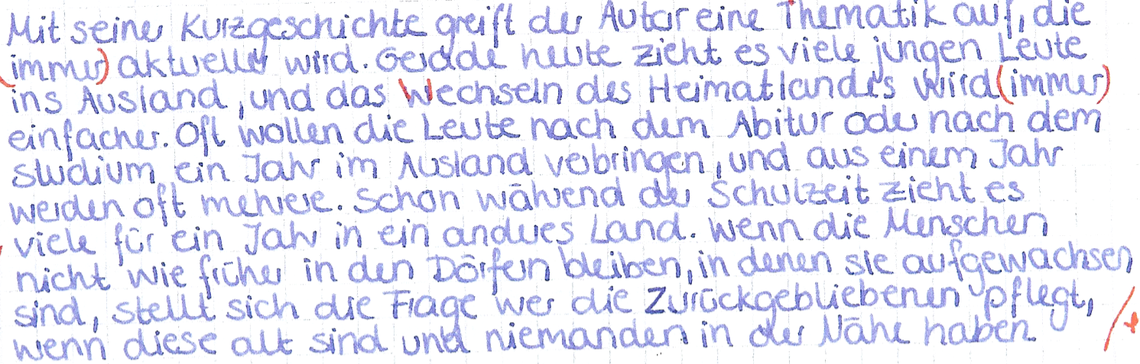
Johannes Bobrowski: Brief aus Amerika
Hilfsfragen Interpretation
Welchen Eindruck habt ihr von der Frau?
Was geht in ihr nach dem Eintreffen des Briefes vor sich und wie äußert sich das in ihrem Verhalten?
Mit welchen besonderen Mitteln vergegenwärtigt der Erzähler die Erfahrung der alten Frau und ihre Entscheidung dem Leser?
Was hat uns dieser Text heute zu sagen (Aktualität)?

